Slide 1


Slide 2

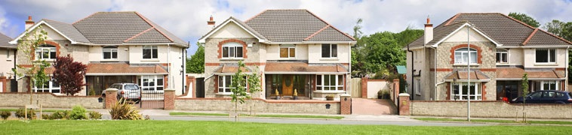

О компании
ООО «КомпактСтрой» профессионально работает и зарабатывает себе репутацию более 10 лет!
Основные направления деятельности компании – утепление фасадов, отделка фасадов и ремонт фасадов любой сложности включая комплексную поставку материалов.
Мы успешно конкурируем с другими организациями универсалами, которые не нацелены на определенные виды работ.
Наличие собственной производственной базы и механизмов, позволяет нам выполнять работы качественно, в срок и по разумным ценам!
Средняя стоимость работ по монтажу системы «мокрый фасад» 1000 рублей за кв. м
Наши рабочие — настоящие мастера своего дела, так как специализируются только на определенном виде работ, также наша компания постоянно проводит курсы повышения квалификации и внедряет новые решения в фасадные технологии.

Slide 3

Реализация проектов по монтажу наружного утепления фасадов с тонким штукатурным слоем
Утепление фасадов
Теплоизоляция стен
Утепление дома

Slide 4
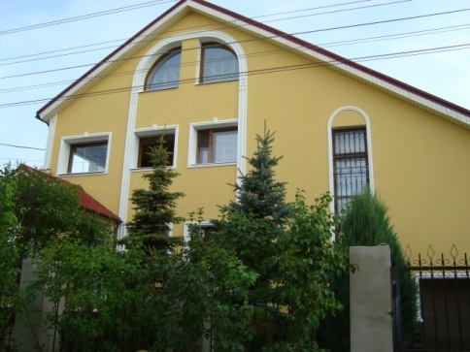
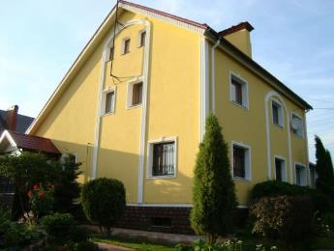
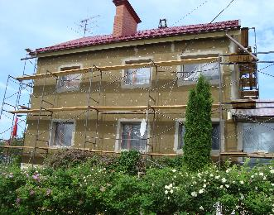
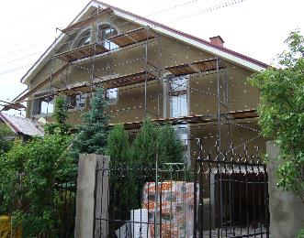
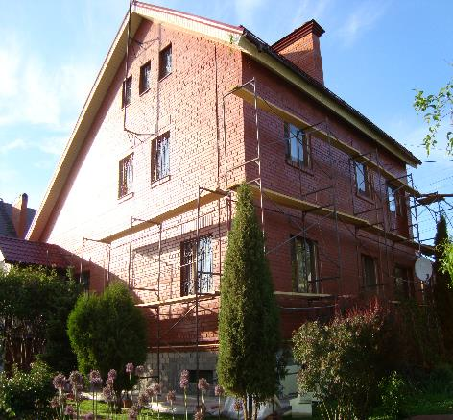
Лесной городок, д. Осоргино, ул. Лесная
Фасад площадью 420 кв.м.
Тип здания: Частный дом
Объем работ: Фасад площадью 420 кв.м.
Вид работ: Монтаж фасада по системе «Мокрый фасад», осуществлена поставка материала.
Материалы: Клей для утеплителя, армирующий слой, грунтовка, силикатная краска, тонкослойная штукатурка, финишный слой, минераловатный утеплитель Izovol 100мм.
Монтажные работы: Установка рамных лесов, утепление фасада, нанесение армируещего слоя, утепление и обработка, окраска откосов откосов, грунтование, монтаж, обработка и откраска декоративных элементов из пенополистирола, нанесение декоративной штукатурки, монтаж цокольного камня.
Cроки: 5 недель (c учетом поставки материала).

Slide 5
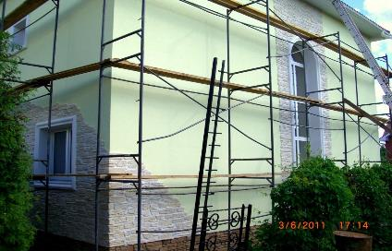
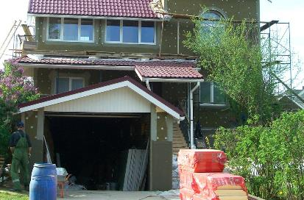
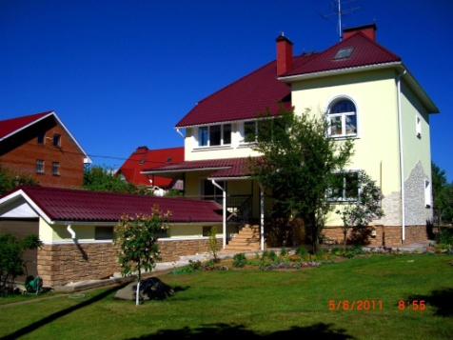
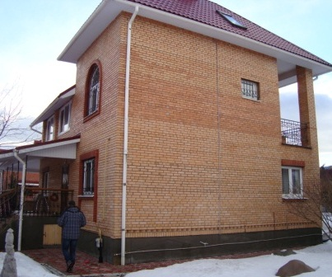
Лесной городок, д. Осоргино, ул. Березовая
Фасад площадью 370 кв.м.
Тип здания: Частный дом
Объем работ: Фасад площадью 370 кв.м.
Вид работ: Монтаж фасада по системе «Мокрый фасад», осуществлена поставка материала.
Материалы: Клей для утеплителя Baumit ProContact, Baumit StarContact, армирующий слой Baumit StarContact, грунтовка: Baumit UniPrimer, тонкослойная штукатурка МультиКонтакт МС 55 W Baumit MultiContact MC 55 W, силикатная краска: Baumit SilikatColor, финишный слой: Baumit SilikatTop, минераловатный утеплитель Izovol 100мм, ПСБ С-25Ф 100мм.
Монтажные работы: Установка рамных лесов, утепление фасада, нанесение армируещего слоя, утепление, обработка и откраска откосов, грунтование, монтаж и обработка декоративных элементов из пенополистирола, нанесение декоративной штукатурки, монтаж декоративного камня.
Cроки: 4 недели (c учетом поставки материала).

Slide 6
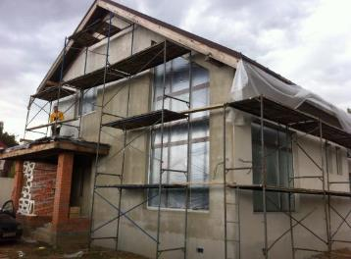
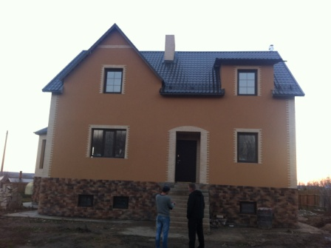
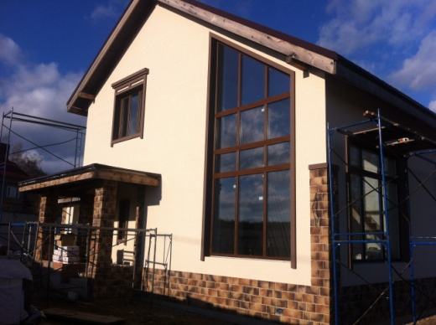
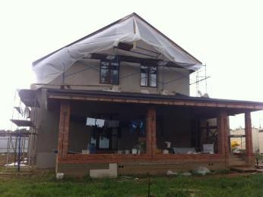
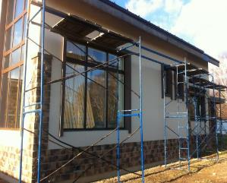
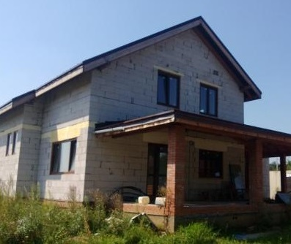
Подольский р-н, д. Потапово
Фасад площадью 280 кв.м.
Тип здания: Коттедж
Объем работ: Фасад площадью 280 кв.м.
Вид работ: Монтаж фасада по системе «Мокрый фасад», осуществлена поставка материала.
Материалы: Клей для утеплителя, армирующий слой, грунтовка, силикатная краска, финишный слой, минераловатный утеплитель Izovol 50мм., цокольные теплоизоляционные плиты 50мм..
Монтажные работы: Установка рамных лесов, утепление фасада, нанесение армируещего слоя, утепление, обработка и откраска откосов, грунтование, монтаж, обработка и откраска декоративных элементов из пенополистирола, нанесение декоративной штукатурки, монтаж декоративного и цокольного камня.
Cроки: 4 недели (c учетом поставки материала).

Slide 7
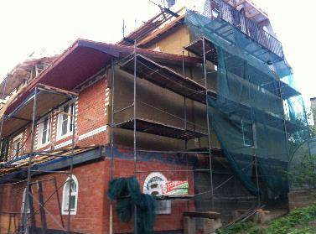
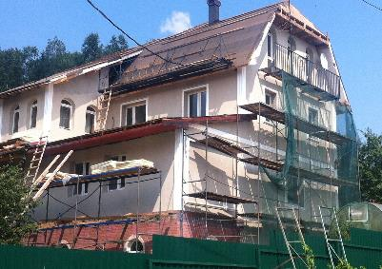
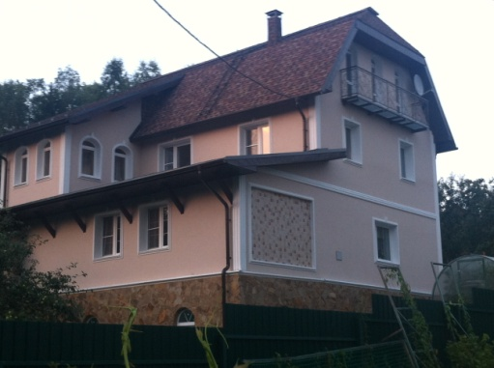
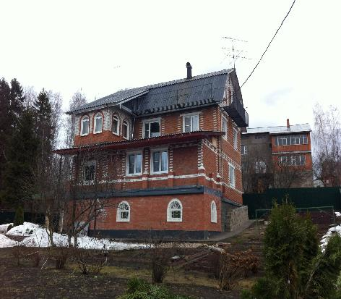
Солнечногорский р-н, д. Никольское
Фасад площадью 460 кв.м.
Тип здания: Загородный дом
Объем работ: Фасад площадью 460 кв.м.
Вид работ: Монтаж фасада по системе «Мокрый фасад», осуществлена поставка материала.
Материалы: Клей для утеплителя, армирующий слой, грунтовка, тонкослойная штукатурка, силикатная краска, финишный слой, минераловатный утеплитель Izovol 100мм., цокольные теплоизоляционные плиты 100мм..
Монтажные работы: Установка рамных лесов, утепление фасада, нанесение армирующего слоя, утепление, обработка и откраска откосов, грунтование, монтаж, обработка и откраска декоративных элементов из пенополистирола, нанесение декоративной штукатурки, устройство декоративного мозаичного пано, монтаж цокольного камня.
Cроки: 7 недель (c учетом поставки материала).

Slide 8
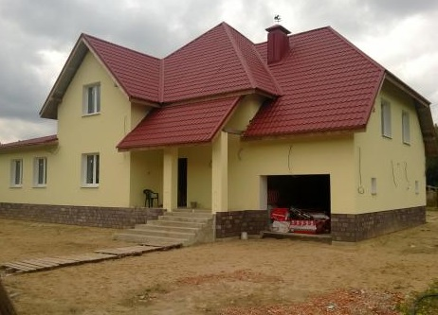
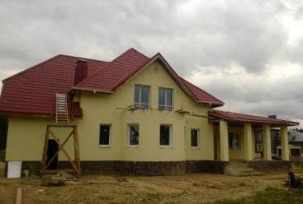
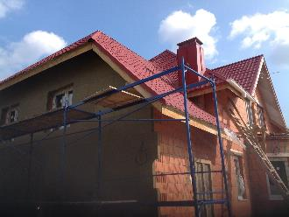
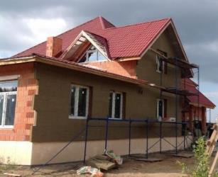
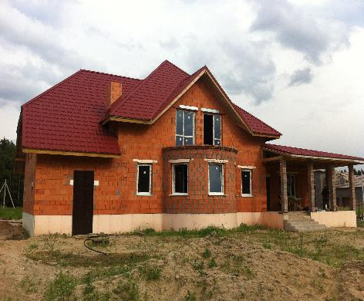
Щелковское ш., кп. «Лосиный Парк 1»
Фасад площадью 290 кв.м.
Тип здания: Коттедж
Объем работ: Фасад площадью 290 кв.м.
Вид работ: Монтаж фасада по системе «Мокрый фасад», осуществлена поставка материала.
Материалы: Клей для утеплителя Baumit ProContact, Baumit StarContact, армирующий слой Baumit ProContact, грунтовка: Baumit UniPrimer, силикатная краска: Baumit SilikatColor, финишный слой: Baumit SilikatTop, минераловатный утеплитель Izovol 100мм., цокольные теплоизоляционные плиты 100мм.
Монтажные работы: Установка рамных лесов, утепление фасада, нанесение армирующего слоя, утепление, обработка и откраска откосов, грунтование, нанесение декоративной штукатурки, монтаж цокольного камня
Cроки: 3 недели (c учетом поставки материала).

Slide 9
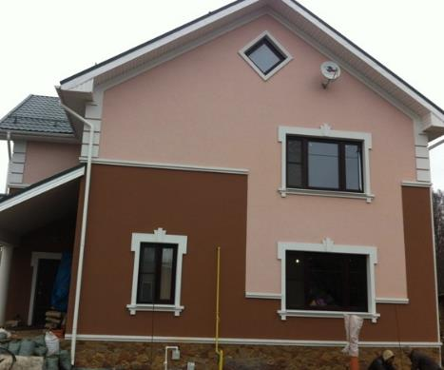
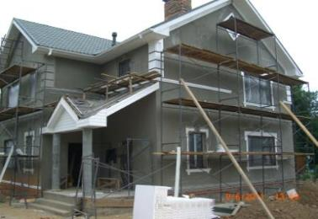
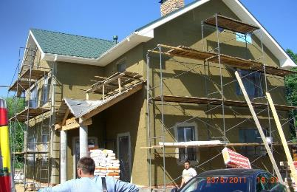
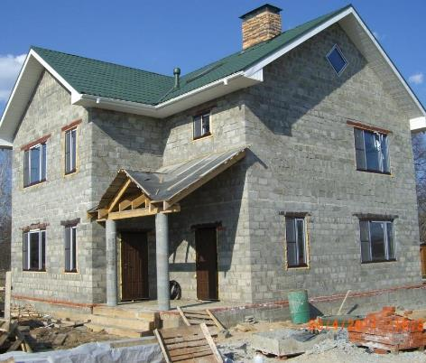
Тульская обл., Заокский р-н., д. Яковлево
Фасад площадью 350 кв.м.
Тип здания: Коттедж
Объем работ: Фасад площадью 350 кв.м.
Вид работ: Монтаж фасада по системе «Мокрый фасад», осуществлена поставка материала.
Материалы: Клей для утеплителя, армирующий слой, грунтовка, тонкослойная штукатурка, силикатная краска, финишный слой, минераловатный утеплитель Izovol 100мм.
Монтажные работы: Установка рамных лесов, утепление фасада, нанесение армируещего слоя, утепление, обработка и откраска откосов, грунтование, изготовление, монтаж, обработка, откраска декоративных элементов из пенополистирола, нанесение декоративной штукатурки, монтаж цокольного камня.
Cроки: 6 недель (c учетом поставки материала).

Slide 10
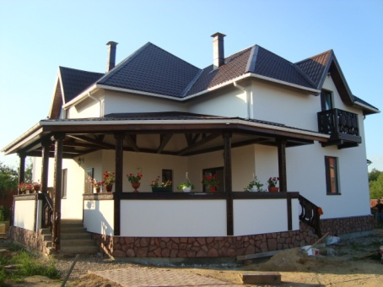
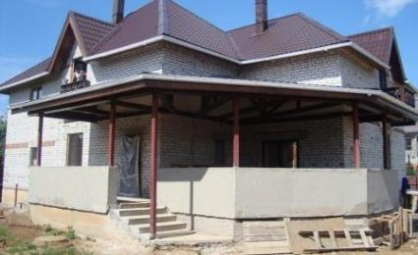
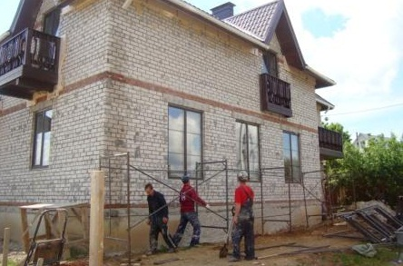
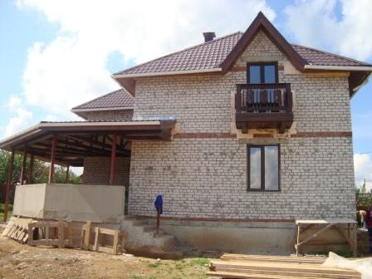
Дмитровское ш., Яхрома, пос. Иванцево
Фасад площадью 370 кв.м.
Тип здания: Коттедж
Объем работ: Фасад площадью 370 кв.м.
Вид работ: Полный демонтаж неправильно смонтированного фасада предыдущими «фасадчиками», Монтаж фасада по системе «Мокрый фасад», осуществлена поставка материала.
Материалы: Клей для утеплителя Baumit ProContact, армирующий слой Baumit StarContact, грунтовка: Baumit UniPrimer, силикатная краска: Baumit SilikatColor, финишный слой: Baumit SilikonTop, минераловатный утеплитель Izovol 50мм., цокольные теплоизоляционные плиты 50мм.
Монтажные работы: Установка рамных лесов, демонтаж фасадной системы с утеплителем, утепление фасада, нанесение армируещего слоя, утепление, обработка и откраска откосов, грунтование, нанесение декоративной штукатурки, монтаж цокольного камня.
Cроки: 5 недель (c учетом поставки материала).

Slide 11
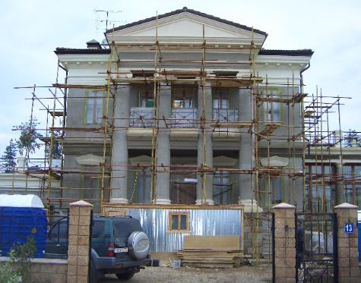
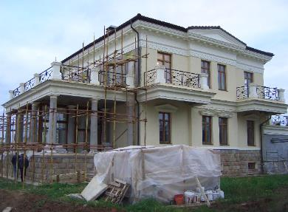
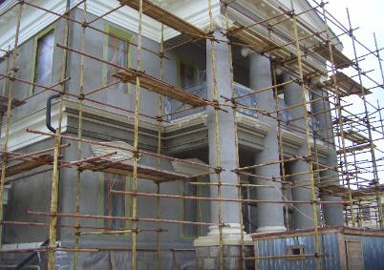
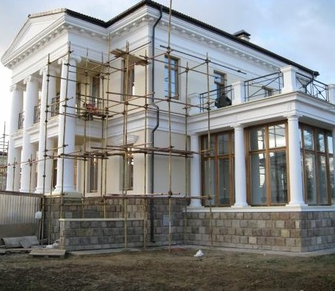
Ново-рижское ш., кп. «Монолит»
Фасад площадью 340 кв.м.
Тип здания: Коттедж
Объем работ: Фасад площадью 340 кв.м.
Вид работ: Ремонт фасада «Мокрый фасад», осуществлена поставка материала.
Материалы: Армирующий слой Baumit StarContact, грунтовка: Baumit UniPrimer, силикатная краска: Baumit SilikatColor, ремонтная шпатлевка Baumit RenovierSpachtel W, финишный слой: Baumit SilikatTop.
Монтажные работы: Установка хамутовых лесов, нанесение армирующего слоя, нанесение выравнивающего слоя,нанесение выравнивающего слоя на колонны, ремонт и армировка декоративных элементов, обработка откосов, грунтование, нанесение декоративной штукатурки,
Cроки: 5 недель (c учетом поставки материала).

Slide 12
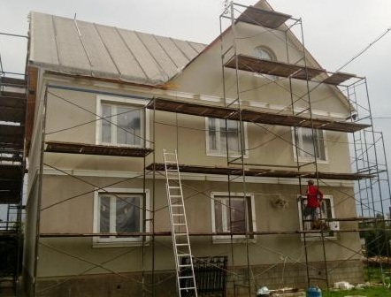
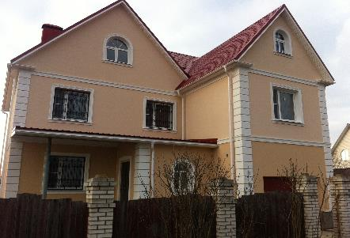
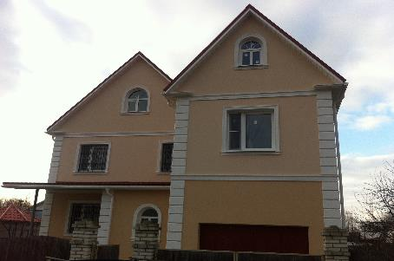
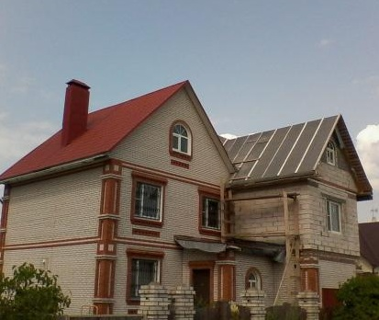
Ленинский р-н, СНТ «Строитель»
Фасад площадью 360 кв.м.
Тип здания: Загородный дом
Объем работ: Фасад площадью 360 кв.м.
Вид работ: Монтаж фасада по системе «Мокрый фасад», осуществлена поставка материала.
Материалы: Клей для утеплителя, армирующий слой, грунтовка, силикатная краска, финишный слой, утеплитель ПСБ С-25Ф 50мм.
Монтажные работы: Установка рамных лесов, утепление фасада, нанесение армирующего слоя, утепление, обработка и откраска откосов, грунтование, монтаж, обработка и откраска декоративных элементов из пенополистирола, нанесение декоративной штукатурки.
Cроки: 4 недели (c учетом поставки материала).

Slide 13
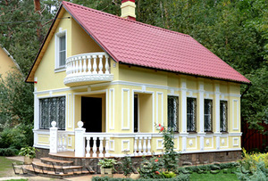
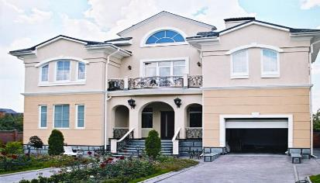
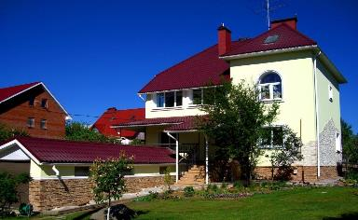
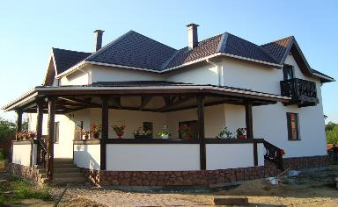
Нам можно доверить фасад любого здания!
Мы знаем специфику фасадных работ
Мы понимаем проблемы заказчиков
Мы постоянно учимся
У нас широкий круг поставщиков и партнеров, которые позволяют быть постоянно в курсе последних событий рынка фасадных услуг

Slide 14




Почему «КомпактСтрой»?
«КомпактСтрой» выполняет монтаж мокрого фасада любого здания с применением самых качественных материалов и с точным соблюдением технологии.
Мы применяем только качественные материалы.
Самый красивый фасад
Наименьший бюджет
Сжатые сроки реализации
Импортные материалы
Большой срок гарантии

Slide 15
















Наши партнеры

